Slide 1
العول
راجعه وأشرف عليه
الأستاذ / عبدالرحمن الشراري.
http://t.me/abd_fegh_1

Slide 3
استذكر/ي مع مجموعتك الحالة الثالثة من
حالات التأصيل و طريقة إيجاد أصل المسألة :
أن يكون في المسألة أكثر من فرض
طريقة إيجاد أصل المسألة:
ثم نقسم اصل المسألة على مقام صاحب الفرض ، ونضرب الناتج في بسط الفرض.
ثم نضرب هذه العوامل ببعضها والحاصل هو العامل المشترك الأصغر ، وهو أصل المسألة
إيجاد المضاعف المشترك الأصغر، وذلك بتحليل المقامات الى عواملها الأولية.
مراجعة الدرس السابق:

Slide 4
أهداف الدرس
أثر العول
تعريف العول
نهاية عول الأصول العائلة.
أقسام المسائل من حيث العول وعدمه.

Slide 5
يُقال عال الميزان اذا زادت إحدى الكفتين
على الأُخرى.
استنبط/ي من المثال السابق
معنى كلمة العول !

Slide 6
تعريف العول
اصطلاحًا
لغةً
الزيادة والارتفاع
زيادة فروض المسألة
على أصلها.
بمعنى زيادة سهام الورثة على
أصل المسألة.

Slide 7
تعريف العول
المسألة العائلة تنقص فيها انصبة الورثة بقدر
نسبة زيادة السهام على الأصل.
استذكر/ي ماهي المسألة العائلة؟
هي التي زادت سهام فروضها عن أصل المسألة

Slide 8
أول فريضة عالت
كانت في زمن عمر بن الخطاب -رضي الله عنه- فأستشار
الصحابة رضي الله عنهم ، فأشاروا عليه بالعول.
مرّ علينا في الدروس
السابقة مسألة تم نسبتها الى
عُمر بن الخطاب
رضي الله عنه.
ماهي؟!
المسألتان العُمريتان

Slide 9
أصول تعول
أصول لا تعول
أقسام الأصول
6
12
24
2
3
4
8
الستة وضعفها وضعف ضعفها.

Slide 10
أصول تعول
أولاً: الأصل (6)
ويعول أربع مرات ، فيعول إلى (7) و (8) و (9) و (10).
يعول الأصل (6) أربع عولات متتالية .

Slide 11
أصول تعول
أولاً: الأصل (6)
7/6
زوج
أختان لأب
3
1
2
مثال: عوله الى 7
2
4
3

Slide 12
أصول تعول
أولاً: الأصل (6)
8/6
زوج
أم
أخت شقيقة
3
1
2
مثال: عوله الى 8
1
2
3
1
3
2

Slide 13
أصول تعول
أولاً: الأصل (6)
9/6
زوج
أختان شقيقتان
أخوان لأم
3
1
2
مثال: عوله الى 9
2
4
3
1
2
3

Slide 14
أصول تعول
10/6
زوج
أم
أختان لأب
أختان لأم
أولاً: الأصل (6)
3
1
2
مثال: عوله الى 10
1
1
6
2
4
3
1
قم / قومي بقسمة المسألة
التالية وإيجاد سهام الورثة:
2
3

Slide 15
أصول تعول
ثانيًا: الأصل (12)
ويعول ثلاث مرات ، فيعول إلى (13) و (15) و (17)
يعول الأصل (12) ثلاث عولات وترية (فردية).

Slide 16
أصول تعول
13/12
ثانيًا: الأصل (12)
زوجة |  | 3
أم |  | 2
أختان شقيقتان |  | 8
1
مثال: عوله الى 13
4
1
6
2
3

Slide 17
أصول تعول
15/12
ثانيًا: الأصل (12)
زوجة |  | 3
أختان شقيقتان |  | 8
أختان لأم |  | 4
1
مثال: عوله الى 15
4
2
3
1
3

Slide 18
أصول تعول
17/12
زوجة |  | 3
أم |  | 2
أختان شقيقتان |  | 8
أختان لأم |  | 4
1
4
ثانيًا: الأصل (12)
1
مثال: عوله الى 17
6
2
3
1
3

Slide 19
أصول تعول
ثانيًا: الأصل (24)
ويعول عولة واحدة فقط (27)
سُميّ بالأصل البخيل ، لأنه لا يعول الا مرة واحدة

Slide 20
أصول تعول
27/24
1
زوجة |  | 3
بنت |  | 12
بنت ابن |  | 4
أم |  | 4
أب | +ب | 4
8
ثانيًا: الأصل (24)
1
مثال: عوله الى (27)
2
1
6
1
6
1
6

Slide 21
8/6
زوج |  | 3
أخت شقيقة |  | 3
أختين لأم |  | 2
1
تدريب
2
1
تأمل/ي المسألة الآتية :
زوج وأخت شقيقة وأختين لأم ،
استنبط/ي ما الذي
يُمكن اضافته اليهم من
أصحاب الفروض
لتعول المسألة الى (9)!
2
1
3

Slide 22
9/6
زوج |  | 3
أخت شقيقة |  | 3
أختين لأم |  | 2
1
تدريب
2
1
تأمل/ي المسألة الآتية :
زوج وأخت شقيقة وأختين لأم ،
استنبط/ي ما الذي
يُمكن اضافته اليهم من
أصحاب الفروض
لتعول المسألة الى (9)!
2
1
3
1
1
الأم
6

Slide 23
13/12
زوجة |  | 3
أختان شقيقتان |  | 8
أخ لأم |  | 2
1
تدريب
4
تأمل/ي المسألة وتحقق/ي
منها ، وإن كانت خاطئة اوجد/ي
التصحيح!
2
3
1
6
صحيحة

Slide 24
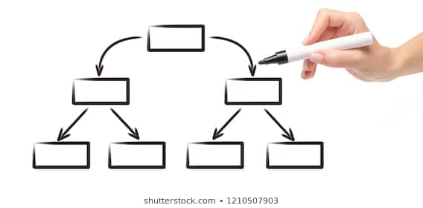
ارسم/ي خريطة مفاهيم توضّح فيها أقسام الأصول
من حيث العول وعدمه
خريطة مفاهيم

Slide 25
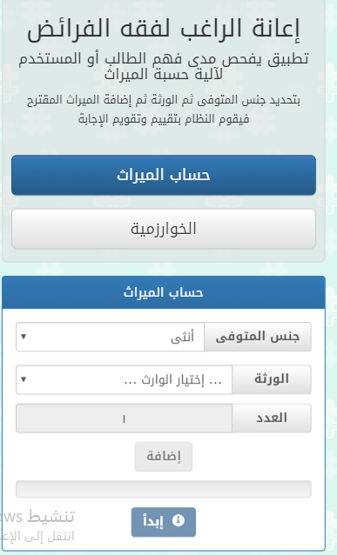
برنامج تعليمي :
اختبر نفسك في المسائل الفرضية
http://meerath.nowaty.com/

Slide 26
بارك الله فيكم ابنائي الطلاب ، بناتي الطالبات ..
ووفقكم لما يُحب ويرضى
للمزيد من العروض
Sukadesign
+966 564378627

